Slide 1
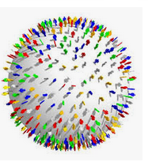
POPÜLASYON (KITLE, ANA KITLE, ANA KÜTLE, YIĞIN)
Araştırma kapsamına giren, aynı özellikleri taşıyan birimlerin ya da bireylerin oluşturduğu topluluğa Popülasyon denir.
Kitlenin büyüklüğü araştırmanın özelliğine göre değişir.
Nüfus sayımı için kitle Türkiye’dir.
İstanbul’daki üniversite öğrencilerinin giderleri için Popülasyon bu şehirdeki tüm üniversite öğrencileridir(Balce ve Demir, 2007, s.3)

Slide 2

ÖRNEKLEM VE ÖRNEKLEME
Kitle büyüklüğüne bağlı olarak her zaman tüm birimler (bireyler) hakkında bilgi sahibi olmak mümkün değildir.
Bundan dolayı geniş kitlelerde araştırmalar; zaman, maliyet, personel, ulaşım, vb. nedenlerden dolayı tüm birimler yerine daha az sayıdaki birimler seçilerek yürütülür.
Bir kitleden, belirli yöntemler kullanılarak seçilen aynı özellikleri taşıyan bir kısım bireyinoluşturduğu topluluğa ÖRNEKLEM denir

Slide 3
ÖRNEKLEME
Basit Tesadüfi Örnekleme. Basit rastgele örnekleme de denilen tesadüfi örneklemede, evrendeki öğelerin her olası birleşiminin, örneklem içinde yer alması için eşit bir ihtimali vardır (Kerlinger & Lee, 1999). Bu yöntemin kullanılabilmesi için ele alınan problemlerle ilgili bilgilerin evrene göre benzeşik (homojen) olması gerekir. Basit tesadüfi örneklemede öncelikle evrenin tüm öğelerini içeren bir örneklem çerçevesi yapılmalıdır
Sistematik Örnekleme.Sistematik örneklemede, örneklem için ihtiyaç duyulan öğelerin tamamı sistematik olarak örnekleme çerçevesinden seçilmektedir (Creswell & Clark, 2016). Burada ilk rakam/öge rastgele seçilir, diğerleri belirlenen sistem çerçevesinde belirlenir

Slide 4
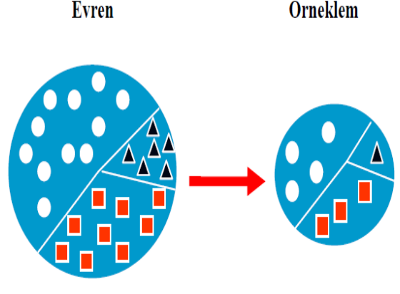
ÖRNEKLEME
Tabakalı Örnekleme: Tabakalı örnekleme, örnekleme hatasını azaltarak evrenin daha fazla temsil edilmesini sağlamaktadır. Bu örnekleme yönteminde, örnekleme hatasını azaltabilmek için, büyük bir evren gereklidir. Dolayısıyla evrenden çekilecek örneklem de çok sayıda olmaktadır. Çok sayıda örneklem ile çalışılmak istenmediği durumlarda ise homojen evrenler kullanılmalıdır (

Slide 5
Amaçlı örnekleme: Derinlemesine araştırma yapabilmek amacıyla çalışmanın amacı bağlamında bilgi açısından zengin durumların seçilmesidir.

Slide 6

AMAÇLI ÖRNEKLEME
•Aykırı durum örnekleme. Örneklemin problemle ilgili olarak birbirine aykırı (uç) durumlardan, örneklerden oluşturulmasıdır.
•Maksimum çeşitlilik örnekleme. Örneklemin problemle ilgili olarak kendi içinde benzeşik farklı durumlardan oluşturulmasıdır.
•Benzeşik örnekleme. Örneklemin araştırmanın problemi ilgili olarak evrende yer alan benzeşik bir alt grubundan ya da durumundan oluşturulmasıdır

Slide 7
DENEK SAYISI
Kitle ya da örneklemde yer alan her birime gözlem ya da denek denir. Gözlem (ya da denek) sayısı aşağıdaki biçimde simgeleştirilmektedir.
Kitledeki Gözlem Sayısı : N
Örneklemdeki Gözlem Sayısı: n

Slide 8
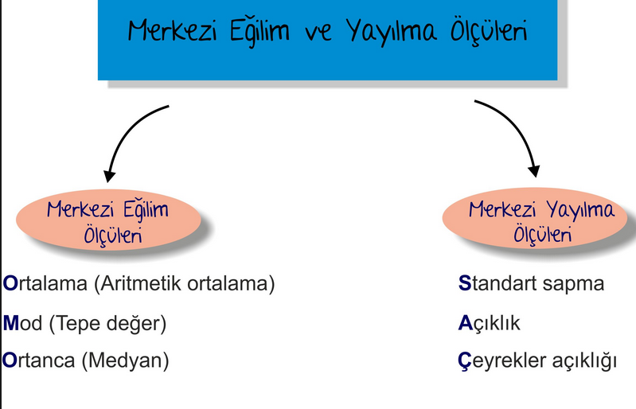

Slide 9
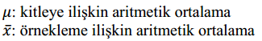
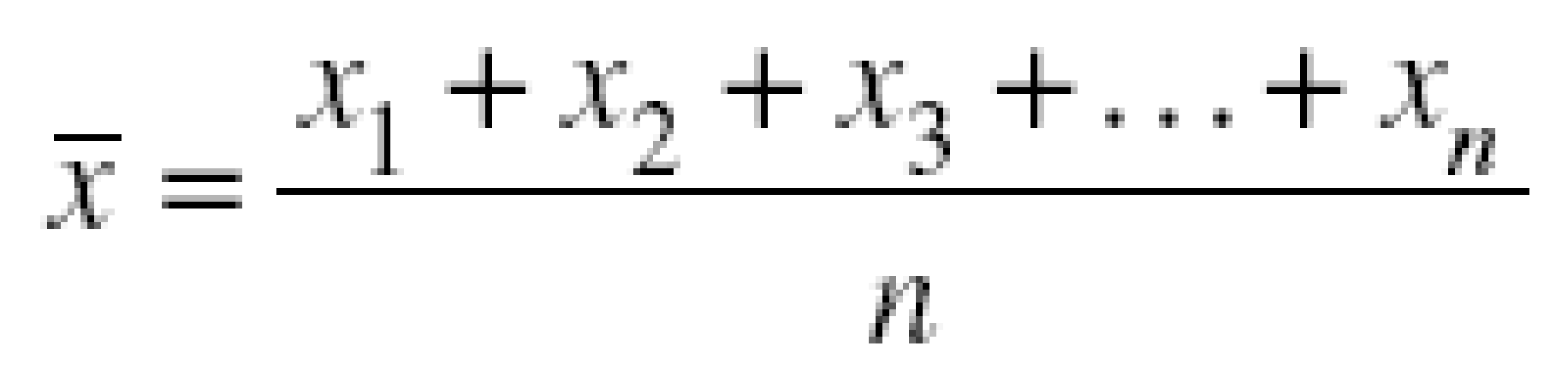
ORTALAMA

Slide 10
ORTANCA DEĞER (MEDİAN)
Verilerimizi büyükten küçüğe doğru sıraladığımızda ortadaki değere ortanca denir.
Birim sayısının tek veya çift olmasına göre medyanın bulunması değişir.
Eğer veri adedimiz çift sayı ise ortadaki iki değerin ortalaması alınır.
Aşırı uç değerlerden etkilenmez.

Slide 11
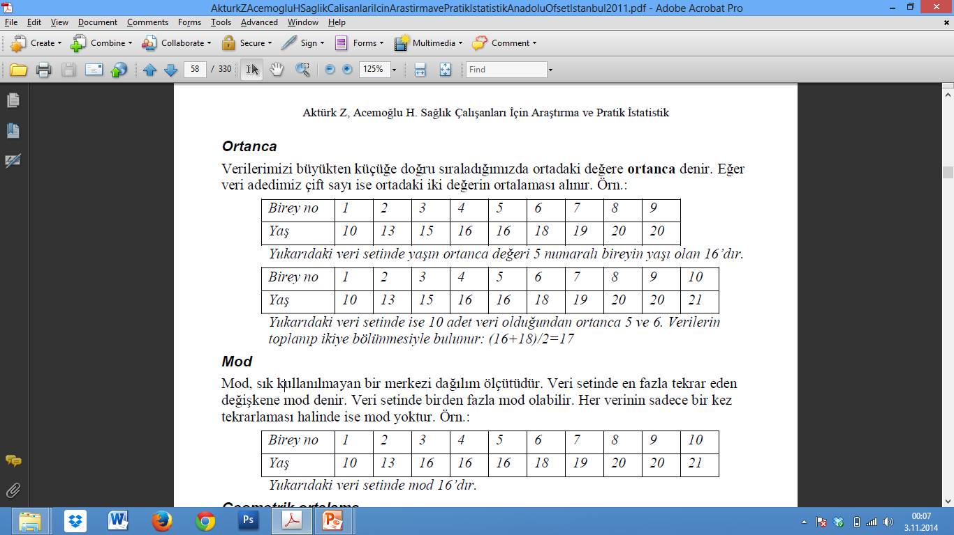
ORTANCA DEĞER (MEDİAN)
Örnek:

Slide 12
TEPE NOKTASI (MOD)
Sık kullanılmayan bir merkezi dağılım ölçütüdür.
Bir veri setinde en çok tekrarlanan değere tepe değer (mod) denir
Birimlerin büyüklük sırasına konulması tepe değerin bulunmasında kolaylık sağlar

Slide 13
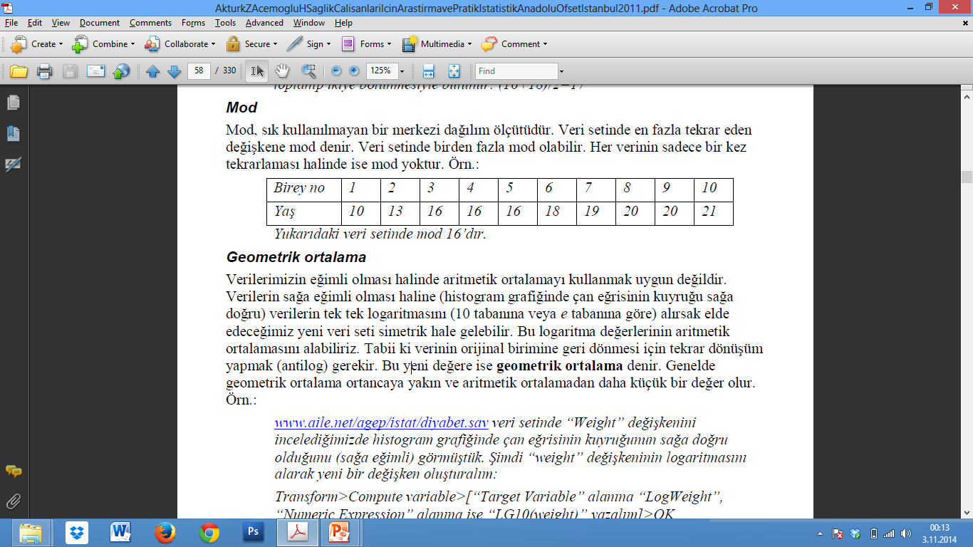
TEPE NOKTASI (MOD)
Örnek:

Slide 14
ARALIK (RANGE)
Verilerimizin en büyük ve en küçük değeri arasındaki farka range denir.
Aralık yerine genelde en küçük (minimum) ve en büyük (maximum) değerler verilir.
Uç değerlerimizin fazla olması halinde aralık ölçütünün yeterince güvenilir olmayacağına dikkat edilmelidir.
R = En büyük değer – En küçük değer

Slide 15
PERSANTIL (YÜZDELIK VE ÇEYREKLIK)
Yüzdelik: Veri 100 eşit parçaya ayrılır. (Y1, Y2…Y99)
Verilerimizi küçükten büyüğe doğru sıraladığımızda veri adedinin %1’inin bulunduğu kısma 1. persantil, yüzde 50’sinin bulunduğu sınıra 50. persantil denir.
    Bir sınavdan 81 almak %81’lik dilime girildiği anlamına gelmez ama alınan not sizi Y70’lik dilime koymuşsa öğrencilerin %30’u sizden daha yüksek not almış anlamına gelir.

Slide 16
ÇEYREKLIKLER
Örnek:
İlaçla tedavi edilen 8 hastanın iyileşme süreleri gün olarak aşağıda verilmiştir. Çeyrek değerleri hesaplayınız.
30, 20, 24, 40, 65, 70, 10, 62
  Öncelikle olarak veriler sıralanmalı
  X₁ X₂ X₃ X₄ X₅ X₆ X₇ X₈
  10 20 24 30 40 62 65 70

Slide 17
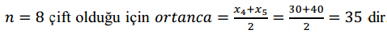
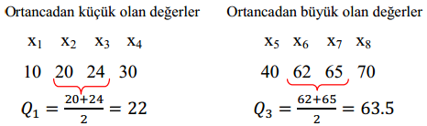
ÇEYREKLIKLER
  X₁ X₂ X₃ X₄ X₅ X₆ X₇ X₈
  10 20 24 30 40 62 65 70
Ortancadan küçük olan değerlerin ortancası birinci çeyrek değere, ortancadan büyük değerlerin ortancası üçüncü çeyrek değerdir.

Slide 18
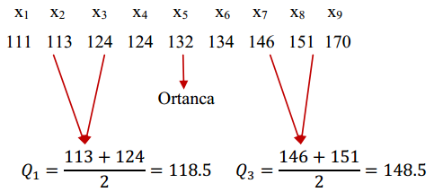
ÇEYREKLIKLER
Örnek;
İleri yaşlı 9 kadına ait sistolik kan basınçları aşağıda verilmiştir. Çeyreklikleri hesaplayınız.
151, 124, 132, 170, 146, 124, 113, 111, 134
Öncelikle veriler sıralanmalı

Slide 19
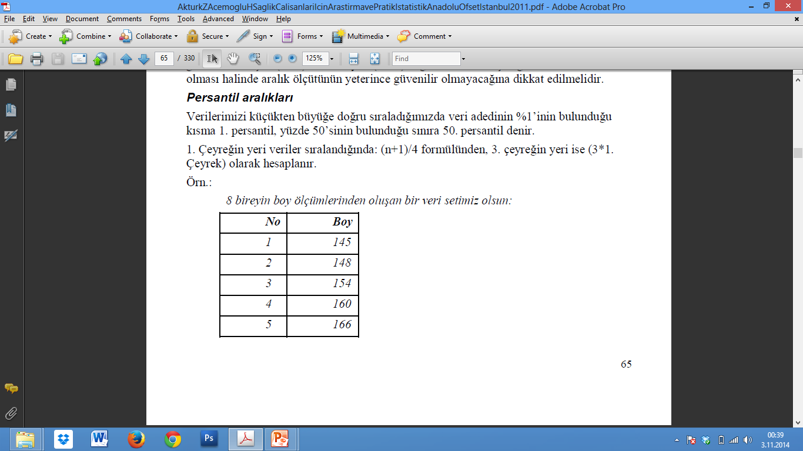
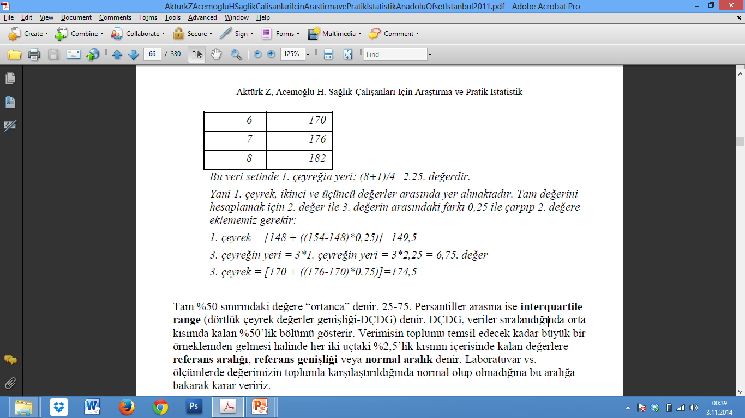
ÇEYREKLIKLER
Örnek: 8 bireyin boy ölçümleri tabloda verilmiştir.
Bu veri setinde
Ortanca (Q2) = (160+166)/2=163 değeridir.
Q1 = (148+154)/2=151
Q3 = (170+176)/2=173

Slide 20
VARYANS
Verilerin dağılımını ölçmenin bir yolu, her bir gözlemin aritmetik ortalamadan ne kadar sapma gösterdiğine bakmaktır.
Varyans gözlem sonuçlarının aritmetik ortalamadan ne ölçüde farklı olabileceğini ortaya koyan bir dağılım ölçüsüdür.
Her bir değerin aritmetik ortalamadan olan uzaklığının karesini alarak bir hesap yaparız.

Slide 21
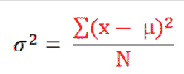
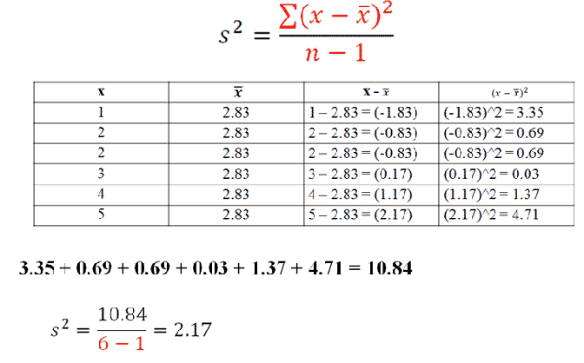
VARYANS
Kitle varyansı s², örneklem varyansı ile gösterilir.
Örneklem Varyansı
Popülasyon Varyansı

Slide 23
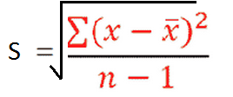
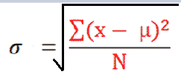
STANDART SAPMA
Standart sapma varyansın kareköküdür.
Standart sapmayı verilerin ortalamadan sapma dereceleri olarak düşünebiliriz.
Örneklem
Standart Sapması
Popülasyon Standart Sapması

Slide 24
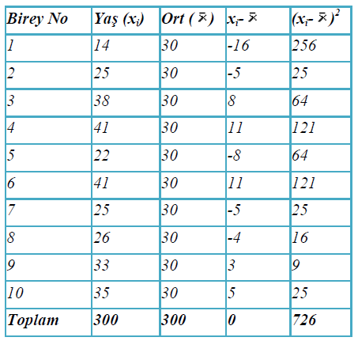
Örnek;
Varyans (s²) = 726 / 9 = 80,67
Standart sapma (s) = √80,67 = 8,98

Slide 25
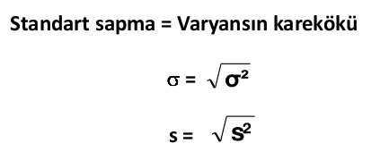
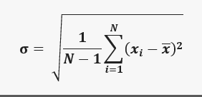
ORTALAMA
2

Slide 26
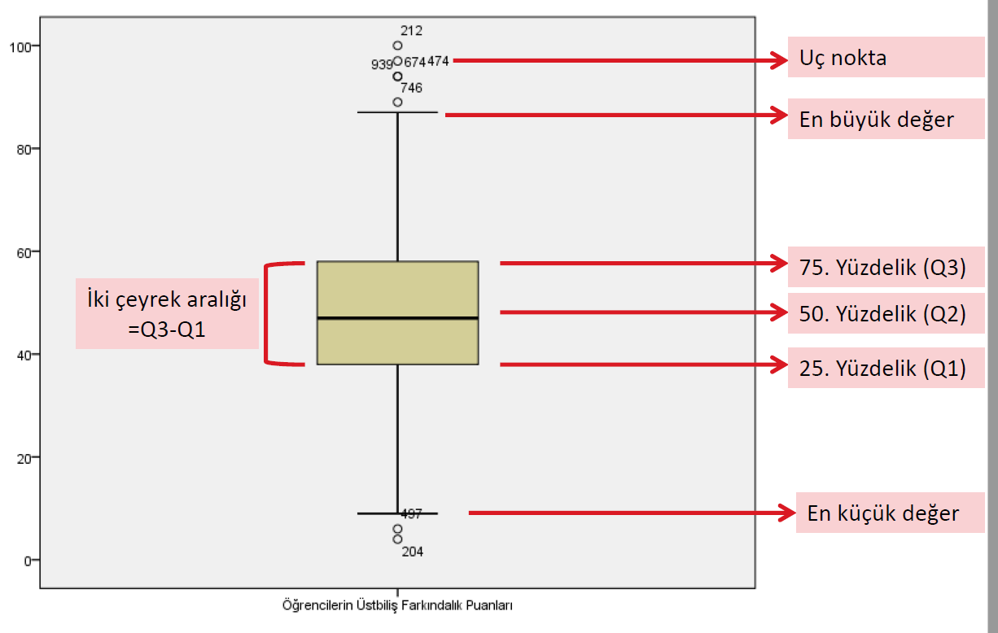

Slide 27
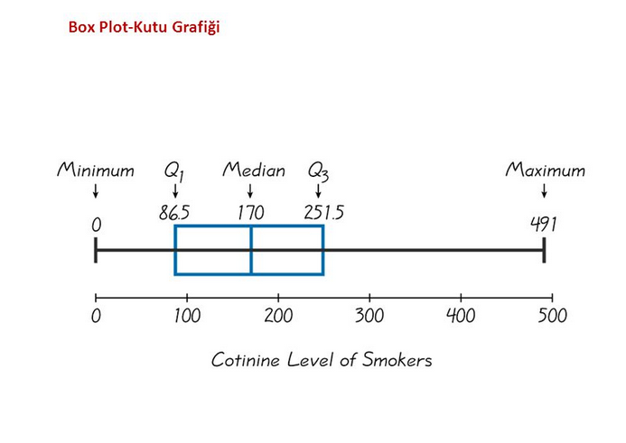

Slide 28
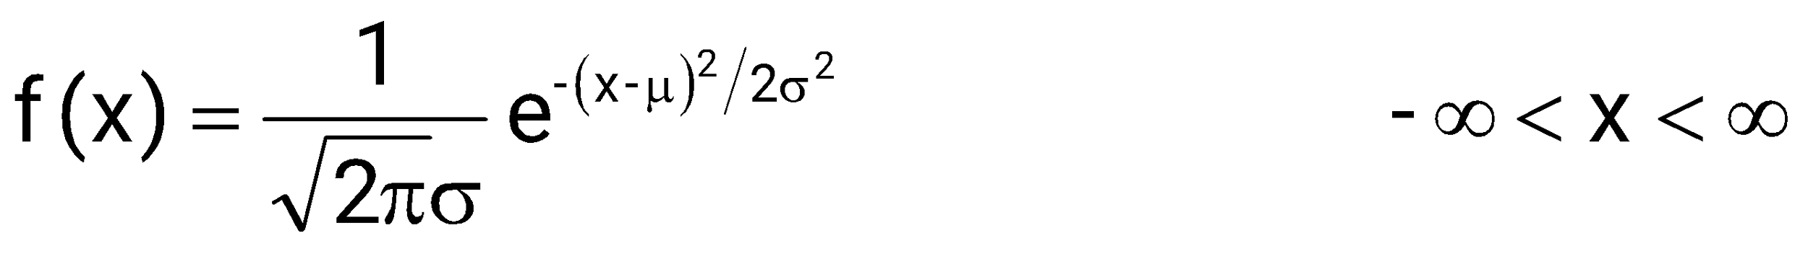
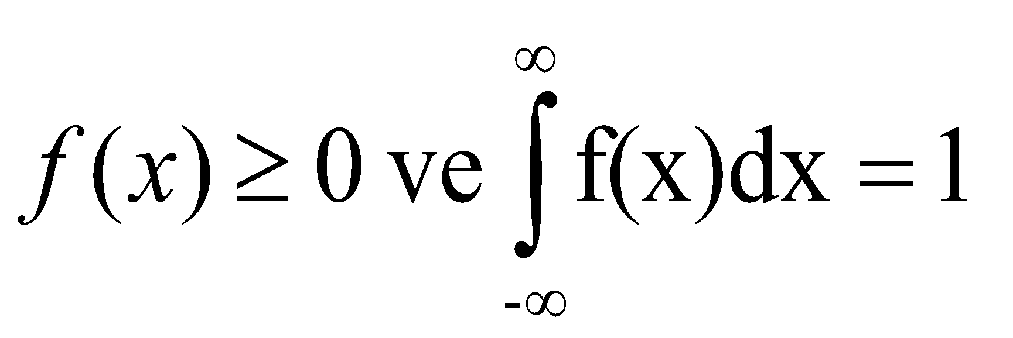
NORMAL DAĞILIM
İstatistikte en yaygın kullanılan dağılım normal dağılımdır. Bazı eserlerde Gauss dağılımı, çan eğrisi, normal eğri vs. gibi isimlerle de adlandırılmaktadır.
Normal dağılımın olasılık yoğunluk fonksiyonu şöyledir:
Bu dağılım µ (ortalama) ve σ (standart sapma) parametrelerine dayanmaktadır. Dolayısıyla normal bir dağılım N(µ, σ²) sembolü ile gösterilir.
Yukarıdaki fonksiyona olasılık yoğunluk fonksiyonu diyebilmek için;
olması gerekir.

Slide 29
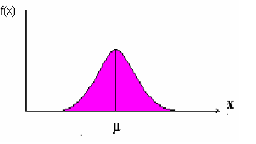
NORMAL DAĞILIM
Normal dağılım şekilde görüldüğü gibi çan şeklinde bir dağılımdır. Dağılım aritmetik ortalama ve standart sapma parametreleriyle ifade edilmektedir. Dağılımın tanım aralığı -∞ ve +∞ aralığındadır.

Slide 30

NORMAL DAĞILIMIN ÖZELLIKLERI
Dağılımın aritmetik ortalama (µ) etrafında simetriktir. Yukarıdaki şekilde de görüldüğü gibi ortalamanın solunda kalan alanla, ortalamanın sağında kalan alanlar birbirine eşittir.
Aritmetik ortalama, mod ve medyan birbirine eşittir.
Sürekli rassal bir değişkenin yoğunluk fonksiyonu olduğu için eğrinin altında kalan alanın tamamı 1’e eşittir.
Aritmetik ortalamanın 1σ sağında ve solunda kalan alan toplam alanın %68’ine eşittir.
Aritmetik ortalamanın 2σ sağında ve solunda kalan alan toplam alanın %95’ine eşittir
Aritmetik ortalamanın 3σ sağında ve solunda kalan alan toplam alanın %99,7’ine eşittir
Bu durum aşağıda ki şekilde görülmektedir.

Slide 31
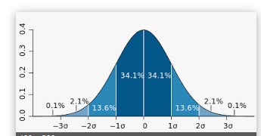
NORMAL EĞRI ALTINDA KALAN ALANLARIN GÖSTERIMI
µ

Slide 32
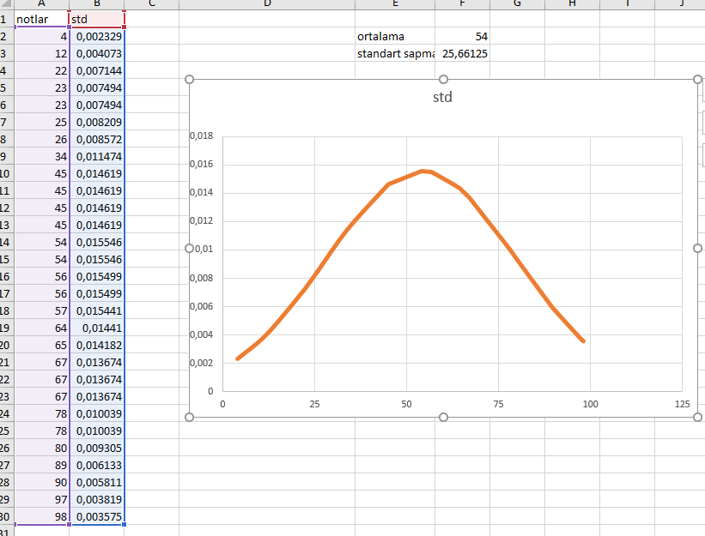
EXCEL ÖRNEĞI

Slide 33
İŞLEM ADIMLARI
Öncelikle veri sıralanır,
Ortalama ve standart sapma =STDSAPMA.S(A2:A30) hesaplanır.
=NORM.DAĞ fonksiyonu ile her bir değerin normal dağılım fonksiyonundaki değeri hesaplanır.
Ardından, değerler seçilerek dağılım grafiği çizilir.
Lütfen Excel dosyasını inceleyiniz.

Slide 34
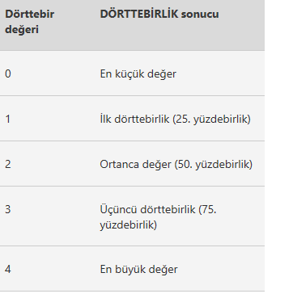
=DÖRTTEBİRLİK(A2:A30;3)

Slide 35
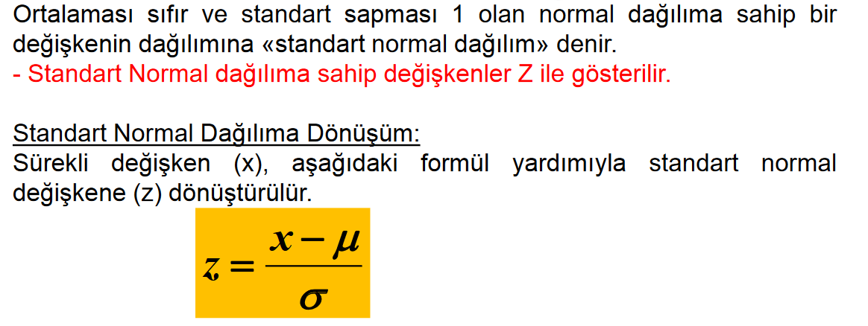
STANDART NORMAL DAĞILIM

Slide 36
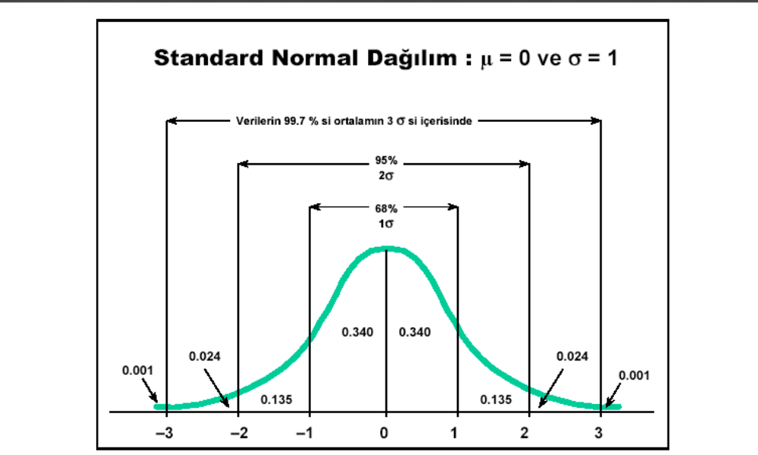

Slide 37
NORMAL DAĞILIM….
Ortalamaları farklı standart sapmaları aynı normal dağılımlar
40
50
60

Slide 38
NORMAL DAĞILIM…..
Ortalamaları aynı standart sapmaları farklı normal dağılımlar.
35
40
45
50
55
60
65
70
75

Slide 39
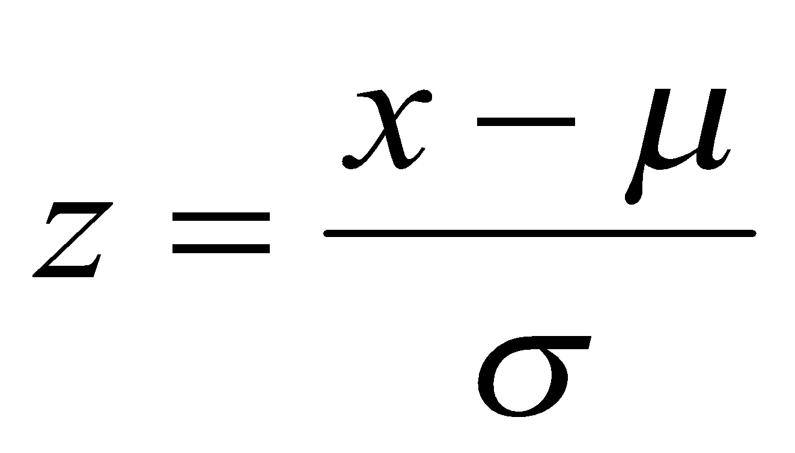

STANDART NORMAL DAĞILIM
Eğer bir x değişkeninin normal dağıldığı biliniyorsa
Yandaki eşitlik ile elde edilen z değerleri ortalaması 0 ve varyansı 1 olan standart normal dağılıma uyar
Dağılımın grafiği yandaki gibidir.

Slide 40
STANDART NORMAL DAĞILIM
Bu özellik, ortalama ve standart sapmanın değerine bağlı değildir.
Ortalama ve standart sapma ne olursa olsun x değişkeninin normal dağılması bu özelliğin geçerliği için yeterlidir.
Çeşitli z değerleri için 0 ile z arasında kalan alanı gösteren z tablosu geliştirilmiştir.
Bu tablodan yararlanarak normal dağılıma dayalı hesaplamalar yapılabilir.
Z değeri ile merkez (ortalama) arasında kalan alanı tablo bize verir.
Z değerlerinin her birine standart skorlar da denir.

Slide 41
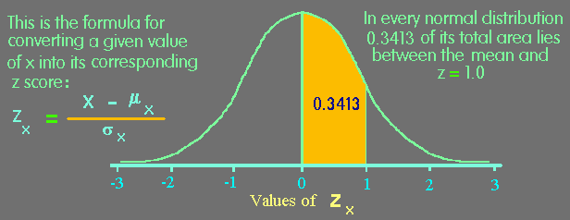
Z TABLOSU
z | 0.00 | 0.01 | 0.02 | 0.03 | 0.04 | 0.05 | 0.06 | 0.07 | 0.08 | 0.09
0 | 0.000 | 0.004 | 0.008 | 0.012 | 0.016 | 0.020 | 0.024 | 0.028 | 0.032 | 0.036
0.1 | 0.040 | 0.044 | 0.048 | 0.052 | 0.056 | 0.060 | 0.064 | 0.067 | 0.071 | 0.075
0.2 | 0.079 | 0.083 | 0.087 | 0.091 | 0.095 | 0.099 | 0.103 | 0.106 | 0.110 | 0.114
0.3 | 0.118 | 0.122 | 0.126 | 0.129 | 0.133 | 0.137 | 0.141 | 0.144 | 0.148 | 0.152
0.4 | 0.155 | 0.159 | 0.163 | 0.166 | 0.170 | 0.174 | 0.177 | 0.181 | 0.184 | 0.188
0.5 | 0.191 | 0.195 | 0.198 | 0.202 | 0.205 | 0.209 | 0.212 | 0.216 | 0.219 | 0.222
0.6 | 0.226 | 0.229 | 0.232 | 0.236 | 0.239 | 0.242 | 0.245 | 0.249 | 0.252 | 0.255
0.7 | 0.258 | 0.261 | 0.264 | 0.267 | 0.270 | 0.273 | 0.276 | 0.279 | 0.282 | 0.285
0.8 | 0.288 | 0.291 | 0.294 | 0.297 | 0.300 | 0.302 | 0.305 | 0.308 | 0.311 | 0.313
0.9 | 0.316 | 0.319 | 0.321 | 0.324 | 0.326 | 0.329 | 0.331 | 0.334 | 0.336 | 0.339
1 | 0.341 | 0.344 | 0.346 | 0.348 | 0.351 | 0.353 | 0.355 | 0.358 | 0.360 | 0.362
1.1 | 0.364 | 0.367 | 0.369 | 0.371 | 0.373 | 0.375 | 0.377 | 0.379 | 0.381 | 0.383
1.2 | 0.385 | 0.387 | 0.389 | 0.391 | 0.393 | 0.394 | 0.396 | 0.398 | 0.400 | 0.401
1.3 | 0.403 | 0.405 | 0.407 | 0.408 | 0.410 | 0.411 | 0.413 | 0.415 | 0.416 | 0.418
1.4 | 0.419 | 0.421 | 0.422 | 0.424 | 0.425 | 0.426 | 0.428 | 0.429 | 0.431 | 0.432
1.5 | 0.433 | 0.434 | 0.436 | 0.437 | 0.438 | 0.439 | 0.441 | 0.442 | 0.443 | 0.444
1.6 | 0.445 | 0.446 | 0.447 | 0.448 | 0.449 | 0.451 | 0.452 | 0.453 | 0.454 | 0.454
1.7 | 0.455 | 0.456 | 0.457 | 0.458 | 0.459 | 0.460 | 0.461 | 0.462 | 0.462 | 0.463
1.8 | 0.464 | 0.465 | 0.466 | 0.466 | 0.467 | 0.468 | 0.469 | 0.469 | 0.470 | 0.471
1.9 | 0.471 | 0.472 | 0.473 | 0.473 | 0.474 | 0.474 | 0.475 | 0.476 | 0.476 | 0.477
2 | 0.477 | 0.478 | 0.478 | 0.479 | 0.479 | 0.480 | 0.480 | 0.481 | 0.481 | 0.482
Z= 1

Slide 42
Ortalamanın solunda kalan alan değerleri negatiftir, ancak alan kavramı nedeniyle solda kalan alan pozitif değerlendirilmelidir.
-3 -2 -1 0 1 2 3
Şekilde z=0 ile 1,95
Arasında kalan alan
z tablosundan 0,4744
olarak bulunabilir
1,95’in sağında kalan alan ise
0,5 - 4744 ile bulunabilir.
z =1,95

Slide 43
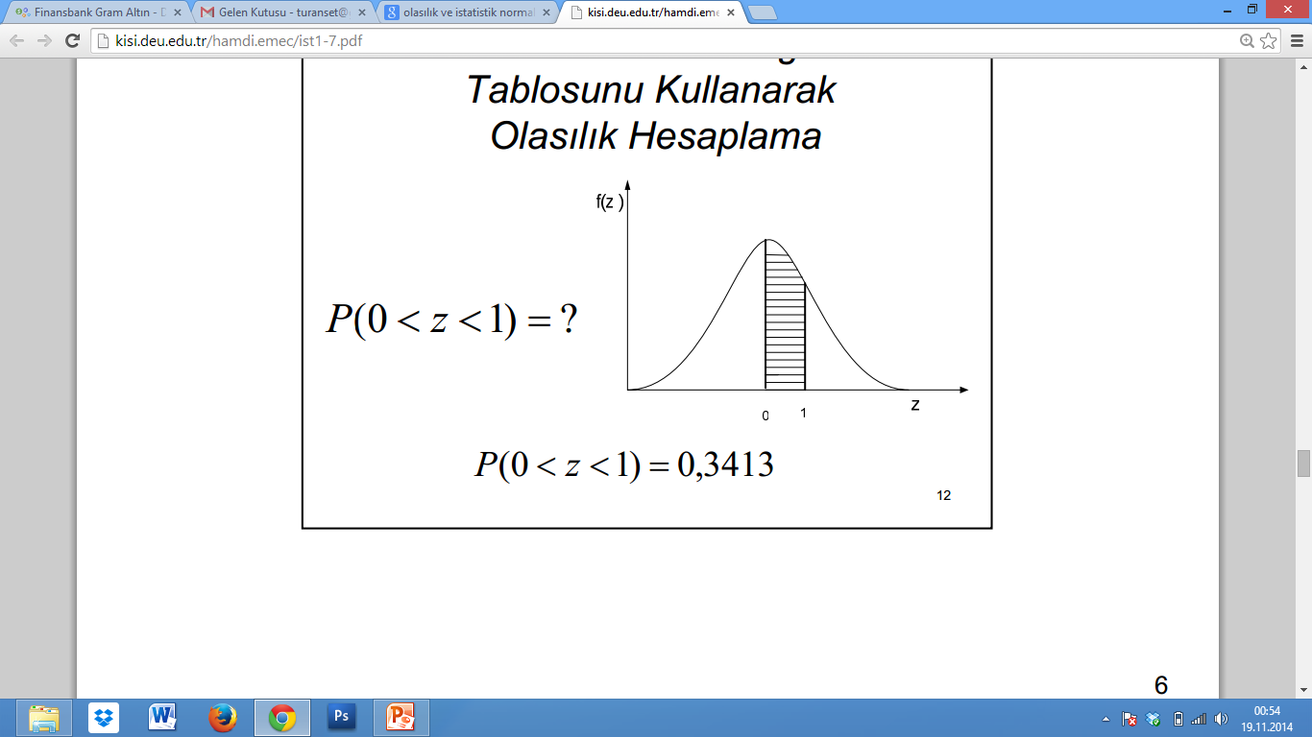

Slide 44
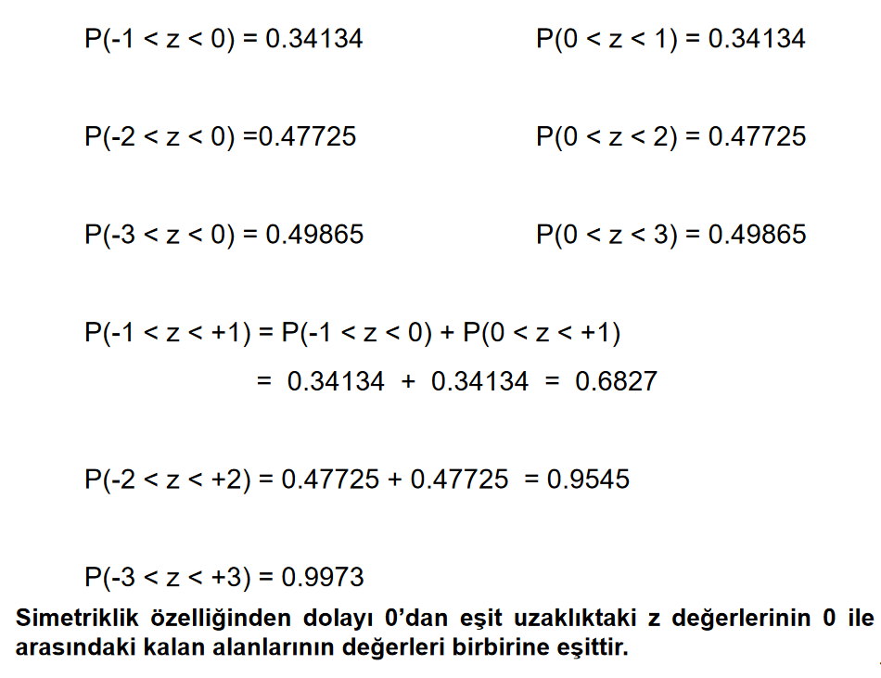

Slide 45
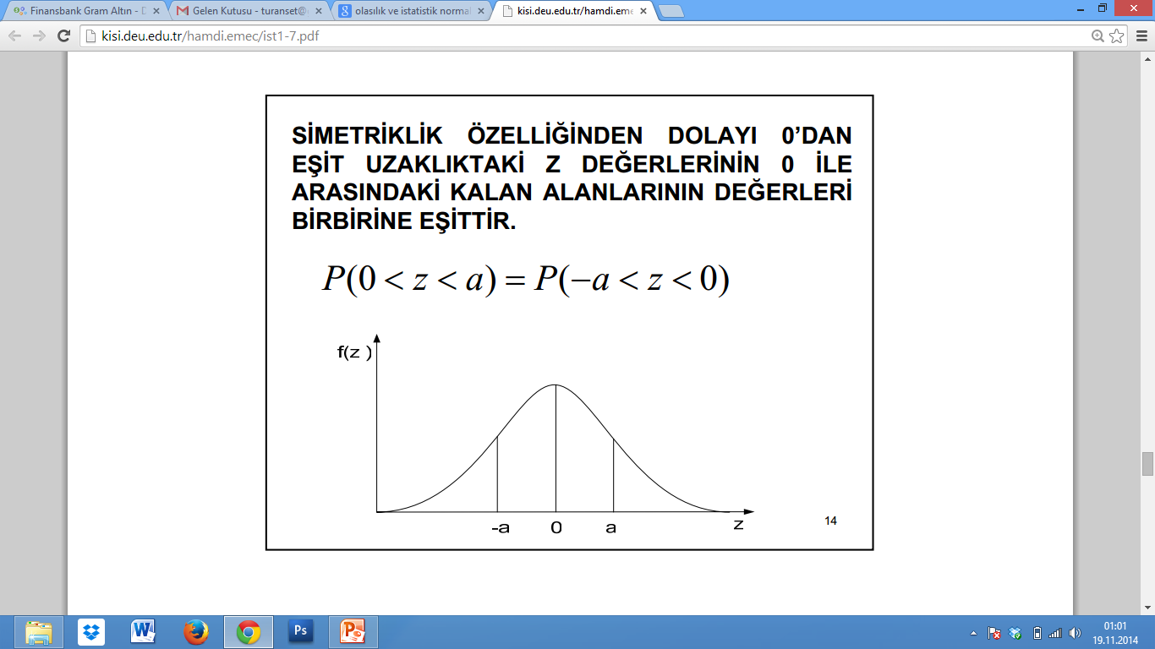
Simetrik özelliğinden dolayı 0’da eşit uzaklıktaki Z değerlerinin 0 ile arasında kalan alanların değerleri birbirine eşittir.

Slide 46
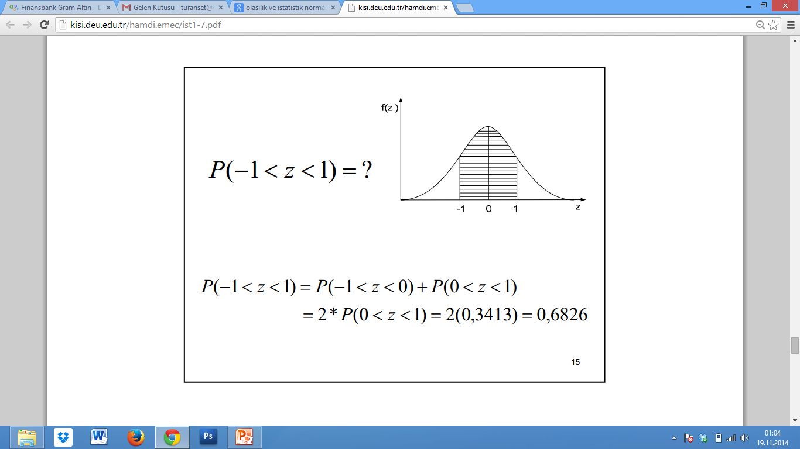

Slide 47
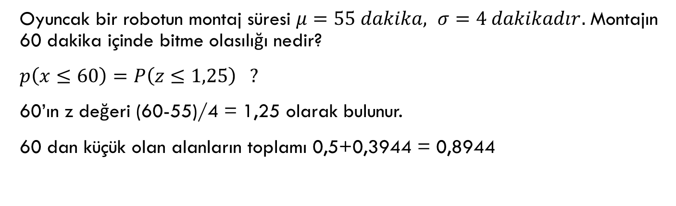
ÖRNEK 1
0,3944 -> 1,25’in z tablosu değeri = alan
%50
55 60 x
-3 -2 -1 0 1 2 3 z
z=1,25

Slide 48
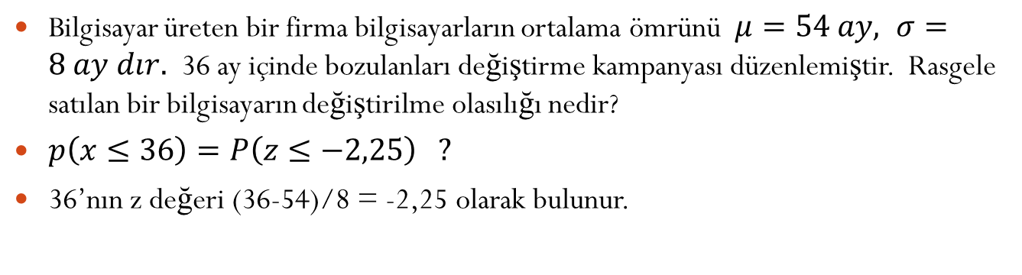
ÖRNEK 2
z(-2,25) tablo değeri 0,4878 z değeri ile ortalama alan arası demektir.
Problemde sorulan alan :
36 aydan daha erken bozulma olasılığıdır.
0,5-0,4878 = 0,0122 bulunur.
%50
36 54 x
-3 -2 -1 0 1 2 3 z
z=-2,25

Slide 49
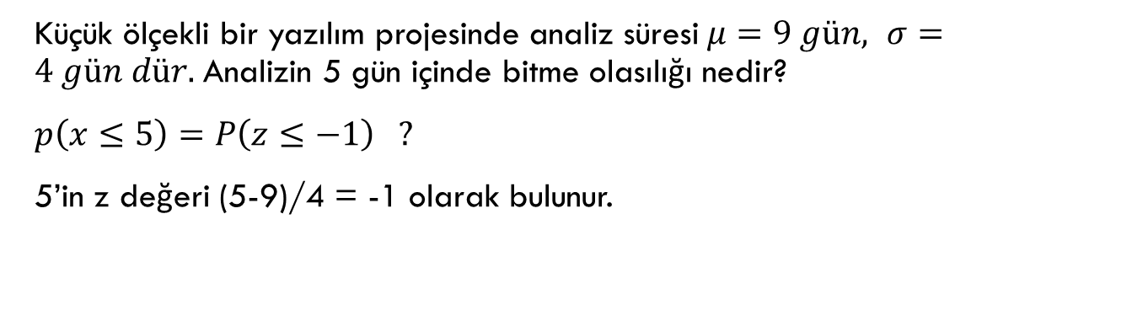
ÖRNEK 3
z(-1) tablo değeri 0,3413 z değeri ile ortalama alan arası demektir.
Problemde sorulan alan :
5 gün içinde bitmeolasılığıdır.
0,5-0,3413 = 0,1587 bulunur.
%50
5 9 x
-3 -2 -1 0 1 2 3 z
z=-1

Slide 50
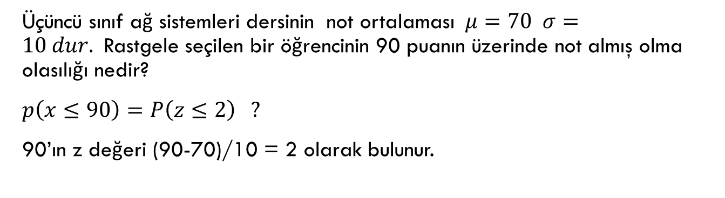
ÖRNEK 4
z(2) tablo değeri 0,477 z değeri ile ortalama alan arası demektir.
Problemde sorulan alan:
90’ın üzerinde not alma olasılığıdır.
0,5-0,477 = 0,023 bulunur.
%50
70 90 x
-3 -2 -1 0 1 2 3 z
z=2

Slide 51
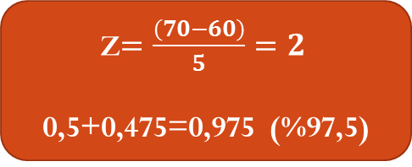
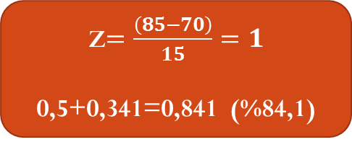
SORU
Ahmet, Bilgisayar Mühendisliği fakültesi 3. sınıf öğrencisidir.
  Veritabanı sınavından 70 puan
    Sınıf ortalaması: 60, standart sapma: 5
  Algoritma Analizi dersinden 85 puan almıştır.
    Sınıf ortalaması: 70, standart sapma: 15
Ahmet bu iki dersten hangisinde
daha başarılıdır?
Sonuç: Ahmet, Veritabanı dersinde daha başarılıdır.

Slide 52
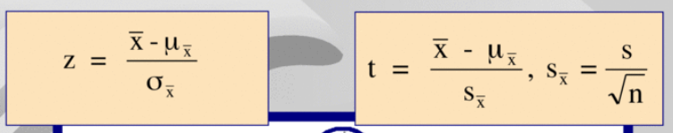
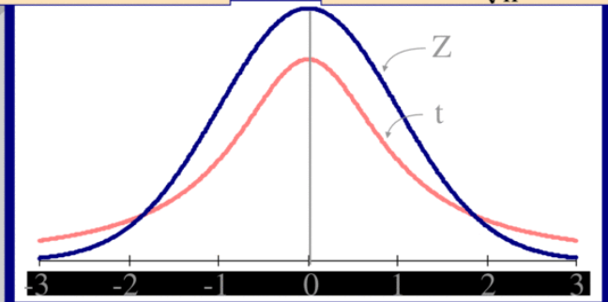
T-DAĞILIMI
T-dağılımı William Gossett tarafından küçük örneklem büyüklükleri (30’dan küçük) dikkate alınarak oluşturulmuştur. Standart Normal'de olduğu gibi, t-dağılımı mükemmel bir şekilde ortalama 0 civarında simetriktir.
Numune büyüklüğü (n) sonsuzluğa doğru arttıkça, t-dağılımı standart normal dağılıma yaklaşır.Aşağıdaki grafik bu dağılımları karşılaştırmaktadır:

Slide 53
T PUANI
İşlevi Z puanı ile aynıdır. Yani verileri belli bir standarda getirip karşılaştırmak için kullanılır. Z puanı ile farkı ise şudur:
Z puanında 0 olarak kabul edilen aritmetik ortalama T puanında 50 kabul edilir
Z puanında 1 kabul edilen standart sapma T puanında 10 kabul edilir
Bu düzenleme ile veriler Z puanındaki negatif ve kesirli olabilen ifadelerden kurtularak pozitif ve tam sayı olarak ifade edilebilir.
http://dosya.marmara.edu.tr/ikf/fakulte_genel/bds_duyuru.pdf

Slide 54
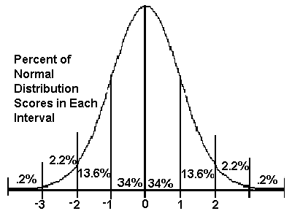
Z PUANI -3 -2 -1 0 1 2 3
T PUANI 20 30 40 50 60 70 80

Slide 55
T PUANI ŞU ŞEKILDE BULUNUR:
T= 50+ (10X Z PUAN)

Slide 56
ÖRNEĞIN; Z PUANI 1,2 OLAN BIRININ T PUANI
T=50+ (10X1,2)=62 OLARAK HESAPLANIR

Slide 57
HIPOTEZ ÖRNEKLERI
Hipotez testlerinde genel yaklaşım
Hipotez testleri, araştırmamızın başında sorduğumuz sorunun ve kurduğumuz hipotezin kabulü veya reddi için ne kadar kanıt olduğunu anlamamıza yardım eder.
Hipotez testlerinde kural olarak aşağıdaki 5 aşama izlenir:1.Sıfır hipotezi (H0) ve alternatif hipotezin (H1) tanımlanması
2.Verilerin toplanması
3.İlgili sıfır hipotezi için test istatistiğinin hesaplanması
4.Test istatistiğinden elde edilen değerin bilinen bir olasılık dağılımı ile karşlaştırılması
5.P değerinin ve sonuçların yorumlanması

Slide 58
Verilen örneklerin tümünde incelenmek istenen, kitle ortalaması(ları) ya da kitle oranı(ları) üzerine kurulmuş hipotezlerdir.
Hipotez testlerinde iki hipotez vardır. Birincisi, H₀ ile gösterilen yokluk hipotezi, İkincisi H₁ ile gösterilen seçenek hipotezdir.
İstatistiksel hipotez testlerinin tümü H₀ hipotezinin doğru olduğu varsayımı altında gerçekleştirilir.

Slide 59
HIPOTEZ TESTLERI
H0 ve H1 hipotezi
Sıfır hipotezi, “arada fark yoktur” şeklinde kurulur. Örn.
Örneğin çevik proje yöntemi ile çağlayan proje yönetimini kullanan projelerin incelenmesi için bir araştırma yapmak isterssek.H0 hipotezi şöyle olur:
“Çevik proje geliştirme sürecinin proje tamamlama süresine bir etkisi yoktur.”
Alternatif hipotez ise H0‟ın doğru olmadığını iddia eder. Yukarıdaki örnekte H1 şöyle olur:
“Proje yönetiminde çevik yönetim proje süresini farklı şekilde etkiler.”
Dikkat edilirse yukarıdaki hipotezlerde aradaki farkın yönü belirtilmemiştir.

Slide 60
İstatistiksel hipotez testlerinin tümü H₀ hipotezinin doğru olduğu varsayımı altında gerçekleştirilir.
Araştırmacı, çalışmasına başlamadan önce tip I hata olasılığı için belirli bir değer öngörürür. Bu değer alfa (α) değeri ile gösterilir ve genellikle 0.05 veya 0.01 gibi küçük değerler olarak alınır.

Slide 61
Diyelim ki, çalışmamızın başında tip I hata olasılığını α=0.05 olarak öngördük. Bunun anlamı H₀ gerçekte doğru iken onu yanlışlıkla red etme olasılığımız maksimum %5 olmalı.
P (Probability; Olasılık) değeri istatistiksel anlamlılığın (statistical significance) varlığının ve varsa da var olan farklılığın kanıtının düzeyinin belirlenmesi amacı ile kullanılan bir değerdir.
Her istatistiksel testin sonucunda kullanılan test istatistiğine ait bir P değeri hesaplanır.
Bu P değeri “ilgili hipotez testi sonucunda anlamlı fark vardır denileceği durumda hatalı karar verme olasılığının ne olduğunu gösterir.
P değeri ne kadar küçük olursa H₀ hipotezini reddetmek için elimizdeki kanıt o kadar yüksek olur. P değeri, genellikle paket programlarda “Sig.” kısaltması ile ifade edilir. Burada “Sig.” “significance; anlamlılık” kelimesinin kısaltılmış halidir.
. P değeri önceden belirlenmiş α değeri ile karşılaştırılarak karar verilir.

Slide 62
P değeri ve yanılma düzeyi nedir?
H₀ hipotezinin reddedilmesi için hesaplanan olasılığın %5 ya da daha az olması genellikle kabul edilen sınırdır; yani H₀ hipotezinin doğruluğu için hesaplanan olasılık %5 ya da daha küçükse, bu hipotezin kabul edilemeyeceği yargısına varılır. Bu değere yanılma düzeyi adı verilir.
Hesaplanan olasılık ise, olasılık (probability) sözcüğünün ilk harfi olan p ile gösterilir. P değeri 0.05 olduğunda H₁ hipotezinin tesadüfen doğru olma şansı %5’ tir. P değeri 0.07 ise H₀ hipotezi %93 olasılıkla yanlıştır, ama doğru olduğu reddedilemez.
Burada olduğu gibi p değeri 0.05’ ten biraz büyük olduğunda H₀ hipotezinin olduğu gibi kabul edildiği anlamı çıkmamaktadır. Başka bir çalışmada farklılık saptanabilir. Ama p değeri 0.90 ise, H0 hipotezinin yanlış olma olasılığı yalnızca %10’ dur. Bu nedenle p değerinin 0.05’ ten büyük olması durumunda varılan sonuç, H₀ hipotezinin doğru olduğu değil, doğru olduğunun reddedilemeyeceğidir.

Slide 63
Eğer:
P ≤ α ise H₀ red edilir. Bunun anlamı, H₀’ı red etmekle gerçekleşen yanılgı öngörülenden küçüktür. Dolayısıyla rahatlıkla H₀ red edilebilir.
P > α ise H₀ kabul edilir. Bunun anlamı gerçekleşen yanılgı öngörülenden küçük olmadığı için H₀ red edilemez.

Slide 64
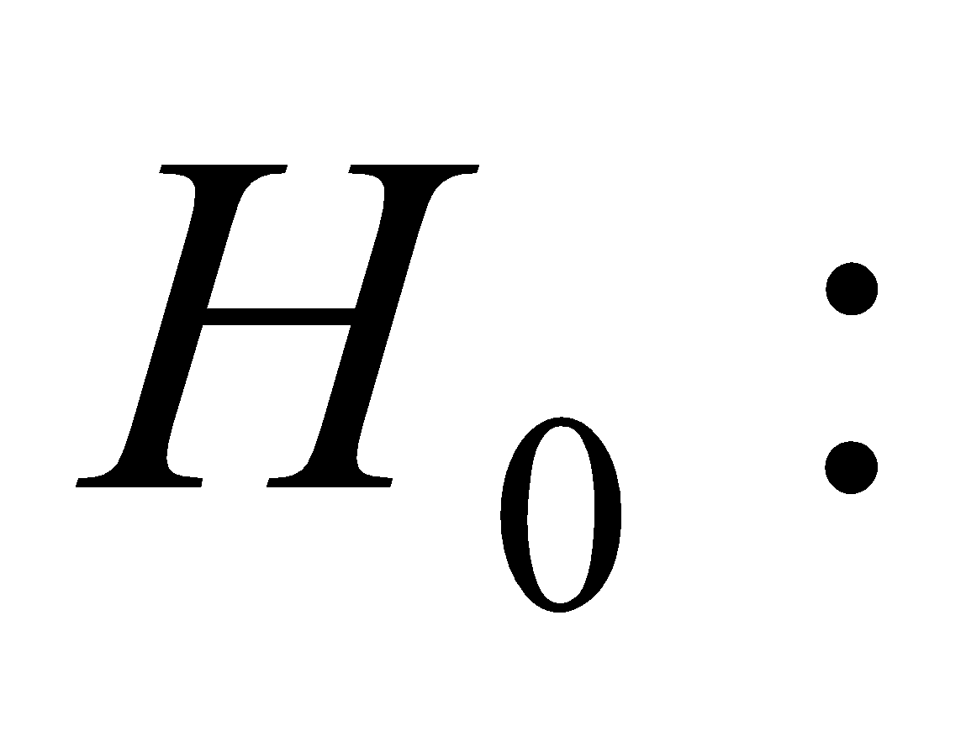
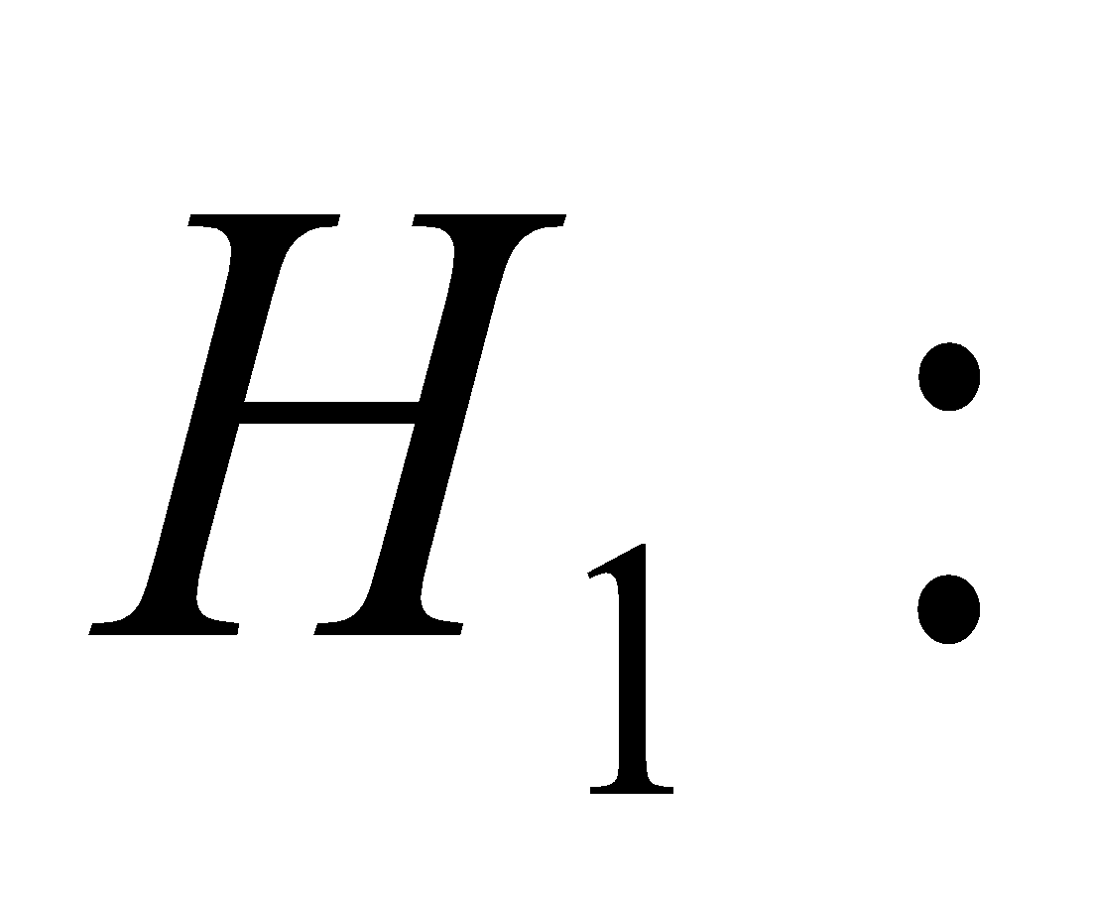
Varsayalım ki, Örnek 1 için uygun hipotez testini kullandık ve p değerini 0.26 olarak elde ettik. Bu durumda aşağıdaki şekilde kurulan
P > α için H₀ kabul edilir. Bunun anlamı A ve B programı arasında fark yoktur.
A ve B programı arasında fark yoktur.
B programı A’ya göre işlem süresi bakımından daha başarılıdır
(Daha kısa sürede işlemi tamamlar.)

Slide 65
HIPOTEZ TESTI AŞAMALARI:
I. Aşama: H₀ Hipotezinin Belirlenmesi ve Formüle edilmesi:
Örnek 5: Karmaşık sorgularda ortalama cevap verme süresi 19 msn, standart sapması 4,5 olan 100 sorgudan oluşan bir örneklem, cevap verme süresi açısından kullanılabilir önceki sistemden farklı mıdır?
H₀ hipotezi, kitle parametreleri cinsinden ifade edilir.

Slide 66
Bu örnekte öncelikle önceki sistemin cevap verme süresi parametrelerinin bilinmesi ya da belirlenmesi gerekir.
Önceki sistemin cevap verme süresi ortalaması 18 standart sapması 5,8 ise Örneklemin çekildiği kitlenin ortalamasının 18 olup olmadığını incelemek gerekir. Bu durumda yokluk hipotezimiz;
Ho=µ=18
biçiminde formüle edilir.

Slide 67
Örneklemin çekildiği kitlenin ortalamasının 18’den farklıdır: | Örneklemin çekildiği kitle ortalaması 18’ den büyüktür: | Örneklemin çekildiği kitle ortalaması 18’ den küçüktür:
H₀: μ= 18
H₁: μ≠ 18
H₀: μ= 18
H₁: μ> 18
H₀: μ= 18
H_{1:}μ<18

Slide 68
Araştırıcı amacına ya da tanımlamalarına uygun olarak yokluk hipotezine karşıt olarak üç farklı seçenek hipotez kullanabilir.
Çift Yönlü
Tek Yönlü
H₀: μ= 18
H₁: μ≠ 18
H₀: μ= 18
H₁: μ> 18
H₀: μ= 18
H₁: μ < 18

Slide 69
H₁ seçenek hipotezinin iki ya da çok yönlü olması test sonucu karar verilme koşullarında farklılık yaratır öyle ki; H₁ seçenek hipotezinin iki yönlü olması 1. Tip hata α ‘nın ikiye bölünmesini gerektirir. Bunun nedeni H₁ hipotezinin iki yönlü seçilmesi yanılgının her iki yönde öngörülmesi demek olacağından toplam 1. Tip hata olasılığı olarak tanımlanan α’nın her iki yönde α/2 olarak tanımlanmasını gerektirir.
α/2
H₀: μ= 18
H₁: μ≠ 18
α/2

Slide 70
H₁ hipotezi tek yönlü iken gerçekleşen P, α ile karşılaştırılırken H₁ hipotezi iki yönlü iken gerçekleşen P; α/2 ile karşılaştırılır.
α
α
H₀: μ= 18
H₁: μ> 18
H₀: μ= 18
H₁: μ < 18

Slide 71
III. Aşama: İstatistiksel test için I. Tip hatanın olasılığı olan α’nın belirlenmesi:
Çalışmalarda genellikle α=0.05, 0.01 gibi küçük değerler alınır.

Slide 72
Örnek 5 için α=0.05 olarak alalım ve çift yönlü hipotez kurmuş olalım.
Yapılan hipotez testi sonucunda hesaplanan z test istatistiği 0.79 olsun.
α/2=0.025
α/2=0.025
H₀ RED
H₀: μ= 18
H₁: μ≠ 18
H₀ RED
H₀ Kabul
-1.96
1.96
0.79
Dolayısıyla H₀ KABUL edilir.

Slide 73
KOŞULLAR
Kitle Normal dağılmalıdır.
Örneklem kitleden rasgele seçilmiş olmalıdır.

Slide 74
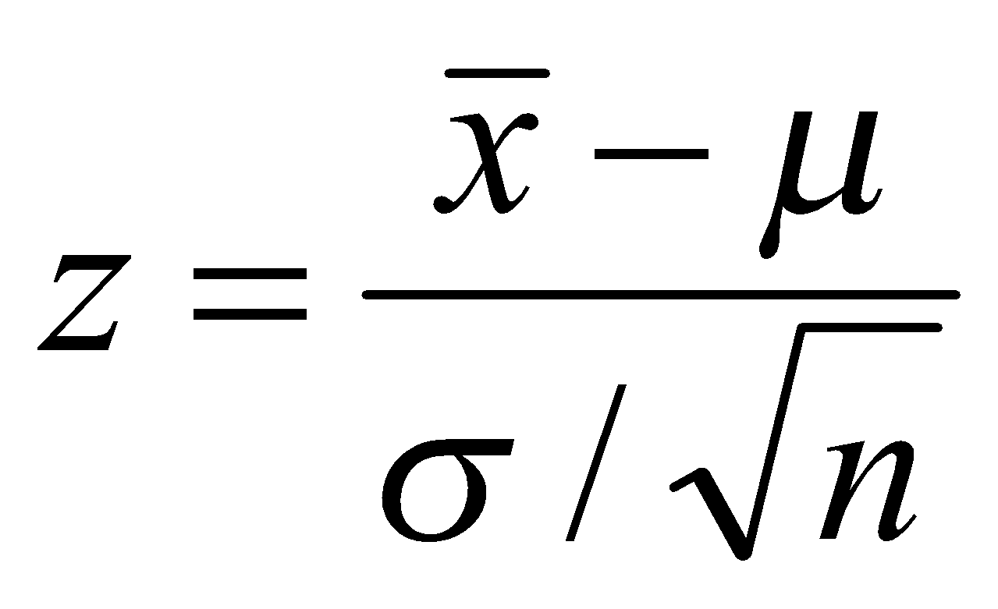
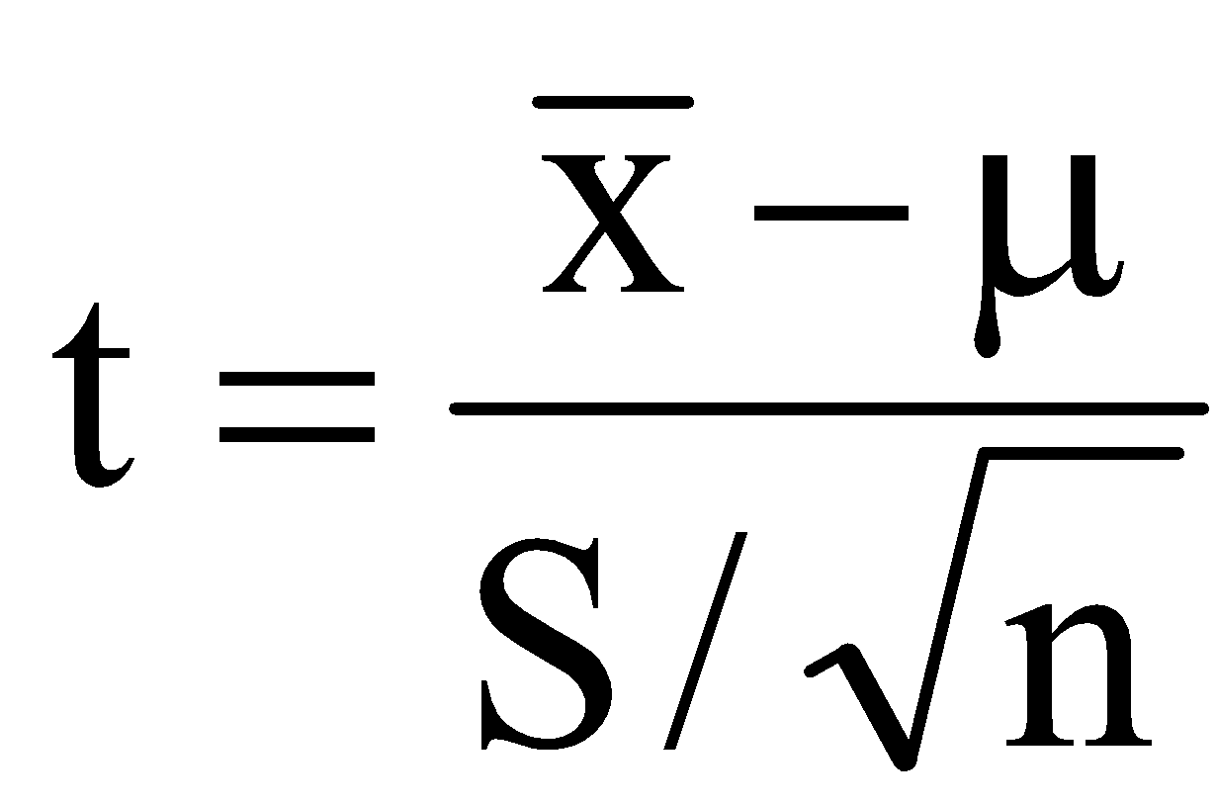
Kitle ortalamasının anlamlılık testinde daha önce belirtilen koşullar sağlandığında yararlanılacak test istatistiği, n, örneklemdeki denek sayısını göstermek üzere
Kitle varyansı bilindiğinde,
Kitle varyansı bilinmediğinde,

Slide 75
Z istatistiği için
H₀ Kabul ve Red Bölgeleri
H₁ Tek Yönlü
α
0
Z_{α}
Kabul Bölgesi
Red Bölgesi
α/2
α/2
H₁ İki Yönlü
-Z_{α/2}
0
Z_{α/2}
Red Bölgesi
Kabul Bölgesi
Red Bölgesi

Slide 76
Diyelim ki, çalışmamızın başında tip I hata olasılığını α=0.05 olarak öngördük. Bunun anlamı H₀ gerçekte doğru iken onu yanlışlıkla red etme olasılığımız maksimum %5 olmalı.
İstatistiksel paket programları, bir hipotez testi sonucunda gerçekleşen I. tip hata miktarını hesaplar ve bu değere p değeri denir. P değeri önceden belirlenmiş α değeri ile karşılaştırılarak karar verilir.

Slide 77
Eğer:
P ≤ α ise H₀ red edilir. Bunun anlamı, H₀’ı red etmekle gerçekleşen yanılgı öngörülenden küçüktür. Dolayısıyla rahatlıkla H₀ red edilebilir.
P > α ise H₀ kabul edilir. Bunun anlamı gerçekleşen yanılgı öngörülenden küçük olmadığı için H₀ red edilemez.

